Slide 1
Препарирование под металлокерамику

Slide 2
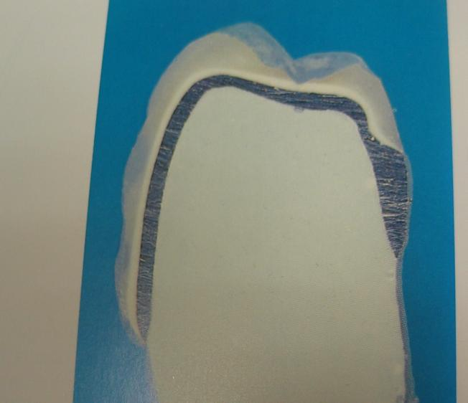
Вид металлокерамической коронки на зубе в разрезе.
Зуб обработан под коронку без уступа, с так называемым
"ножевидным" препарированием.

Slide 3
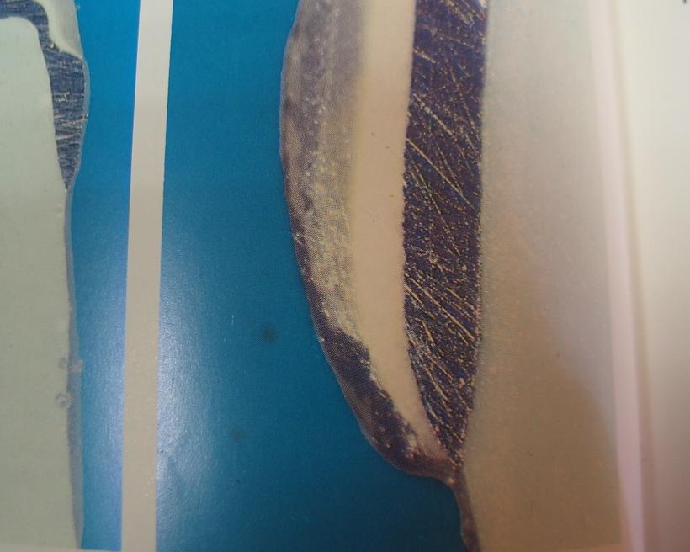
Под увеличением заметно, что наружные контуры искусственной коронки значительно шире, чем размеры натурального зуба. Создается пространство для скопления зубного налета, а широкая коронка будет оказывать постоянное травмирующее давление а окружающие мягкие ткани.
"Ножевидное" препарирование - неприемлемо.

Slide 4
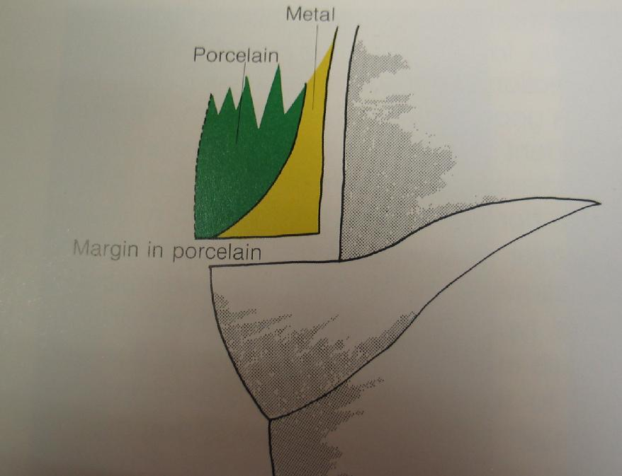
Плечевой уступ перекрывается металлом и керамикой. Рекомендуется на вестибулярной поверхности для создания более эстетичного вида коронки.

Slide 5
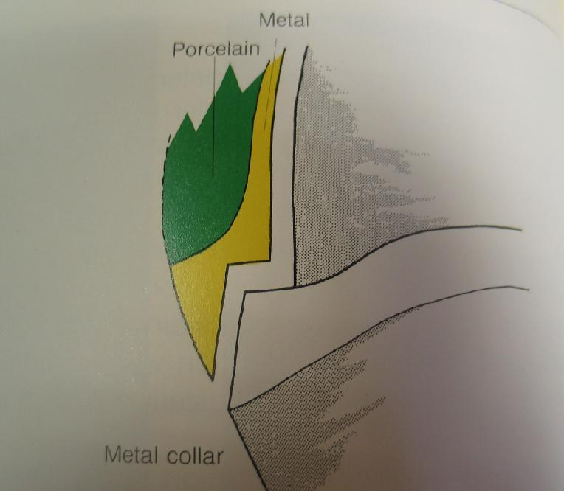
Плечевой уступ со скосом перекрывается металлом. Обеспечивает более точное прилегание. Особенно показан при низкой клинической коронке зуба

Slide 6
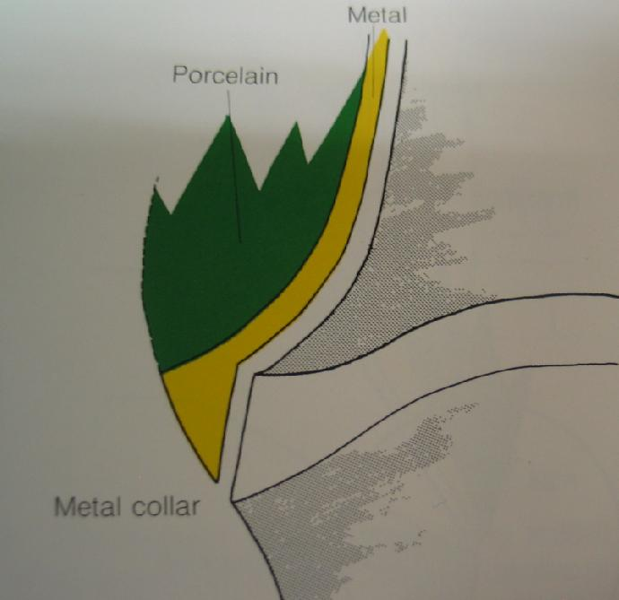
Закругленный уступ со скосом перекрывается металлом.

Slide 7
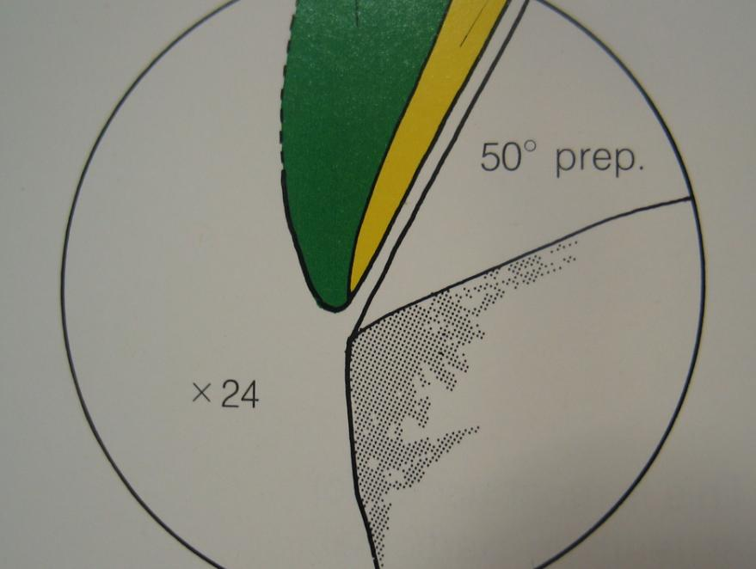
Если уступ в 50 градусов перекрыть керамикой, то произойдет избыточное моделирование наружного контура коронки

Slide 8
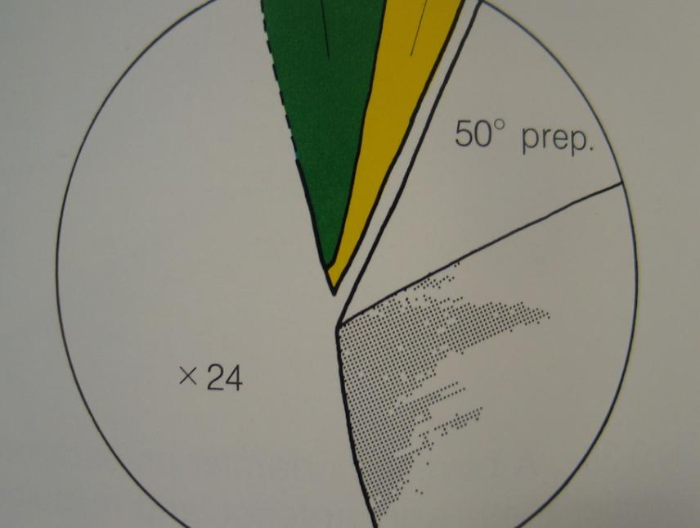
Для создания правильного контура коронки уступ в 50 градусов необходимо перекрывать металлом.

Slide 9
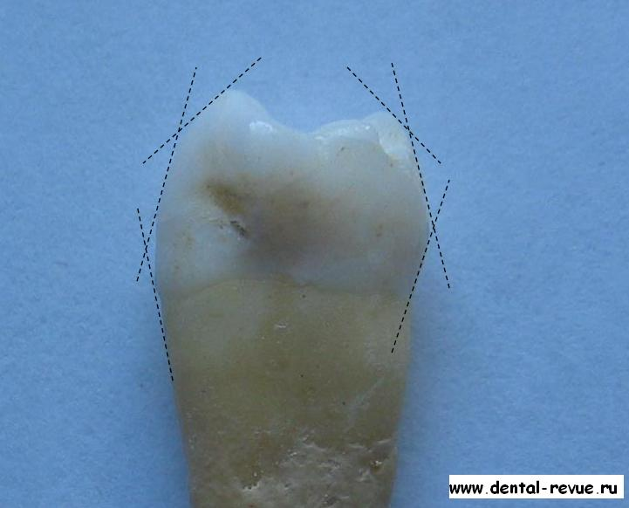
Распределение плоскостей на премоляре. (Для двухплоскостного препарирования)

Slide 10
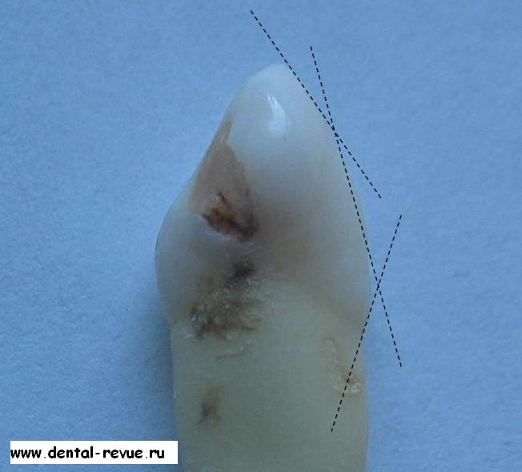
Распределение плоскостей на клыке.

Slide 11
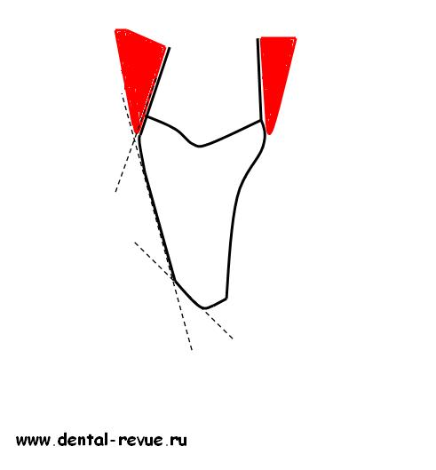
Распределение плоскостей на резце.

Slide 12
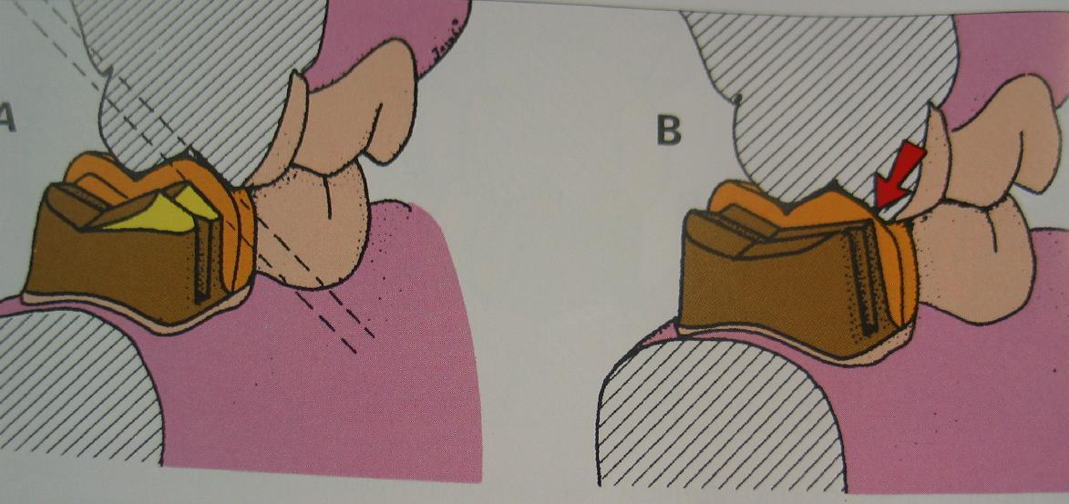
Слева - при отсутствии двухплоскостного препарирования выполнена неправильня, избыточная обработка зуба; справа - места для коронки достаточно, однако отсутствие скоса щечного бугорка может привести к отколам керамики от каркаса.

